Slide 1


Aplikasi Keuangan UKOMNAS PMIK
Panduan untuk Pengawas Pusat
Tim Ad Hoc Uji Kompetensi Nasional Rekam Medis dan Manajemen Informasi Kesehatan · Sosialisasi penggunaan aplikasi
Notes:
Sambutan singkat. Tujuan sesi: Pengawas Pusat memahami cara masuk ke aplikasi, melengkapi nama petugas, membuat dokumen mandiri, dan mencetak dokumen keuangan TUK. Sesi sekitar 20 menit.

Slide 2




Alur kerja Pengawas Pusat
1. Daftar & masuk
2. Lengkapi data
3. Unduh berkas
4. Cetak & tanda tangan
Daftar dengan Kode PJ atau email yang sudah didaftarkan PJ.
Isi nama & golongan petugas, serta dokumen mandiri PP.
Unduh per dokumen atau semua sekaligus (ZIP).
Cetak A4 skala 100%, isi tangan, tanda tangani.
Notes:
Empat langkah PP: daftar, lengkapi data, unduh, cetak dan tanda tangan.

Slide 3
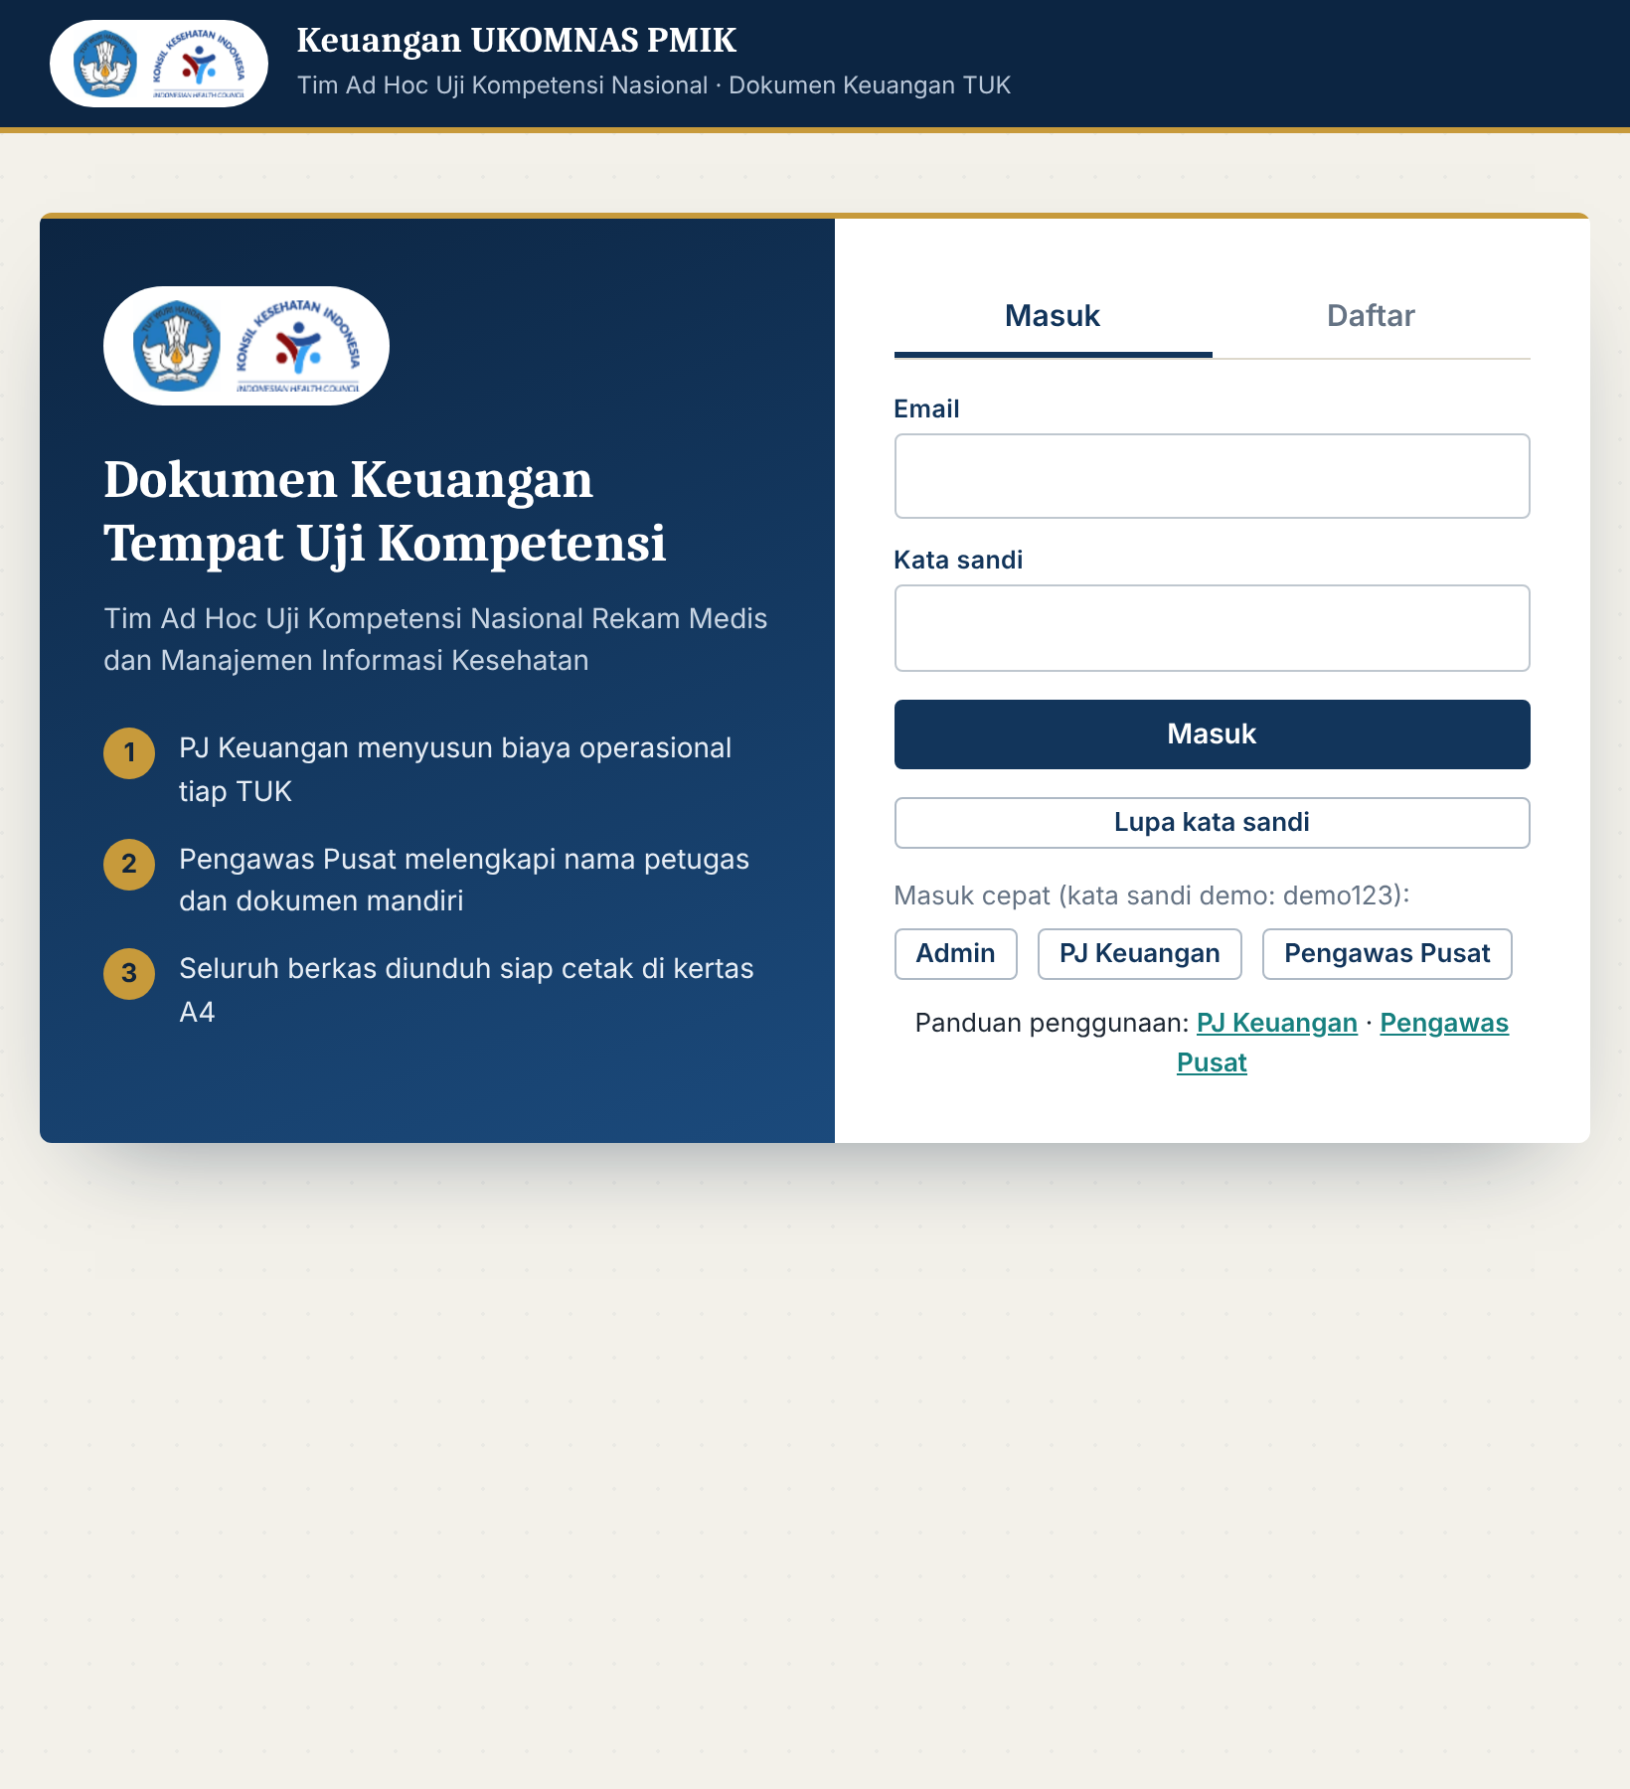
Daftar dan masuk
1
Klik Daftar. Isi nama lengkap beserta gelar, institusi, email, kata sandi.
2
Isi Kode PJ dari PJ Keuangan Anda.
3
Masuk. Menu Berkas Saya akan tampil.
Nama yang didaftarkan otomatis tercetak di semua dokumen.
Notes:
Tulis nama dengan gelar yang benar karena tercetak otomatis di semua dokumen. Isi Kode PJ dari PJ Keuangan; bila emailnya sudah didaftarkan PJ, otomatis terhubung.

Slide 4
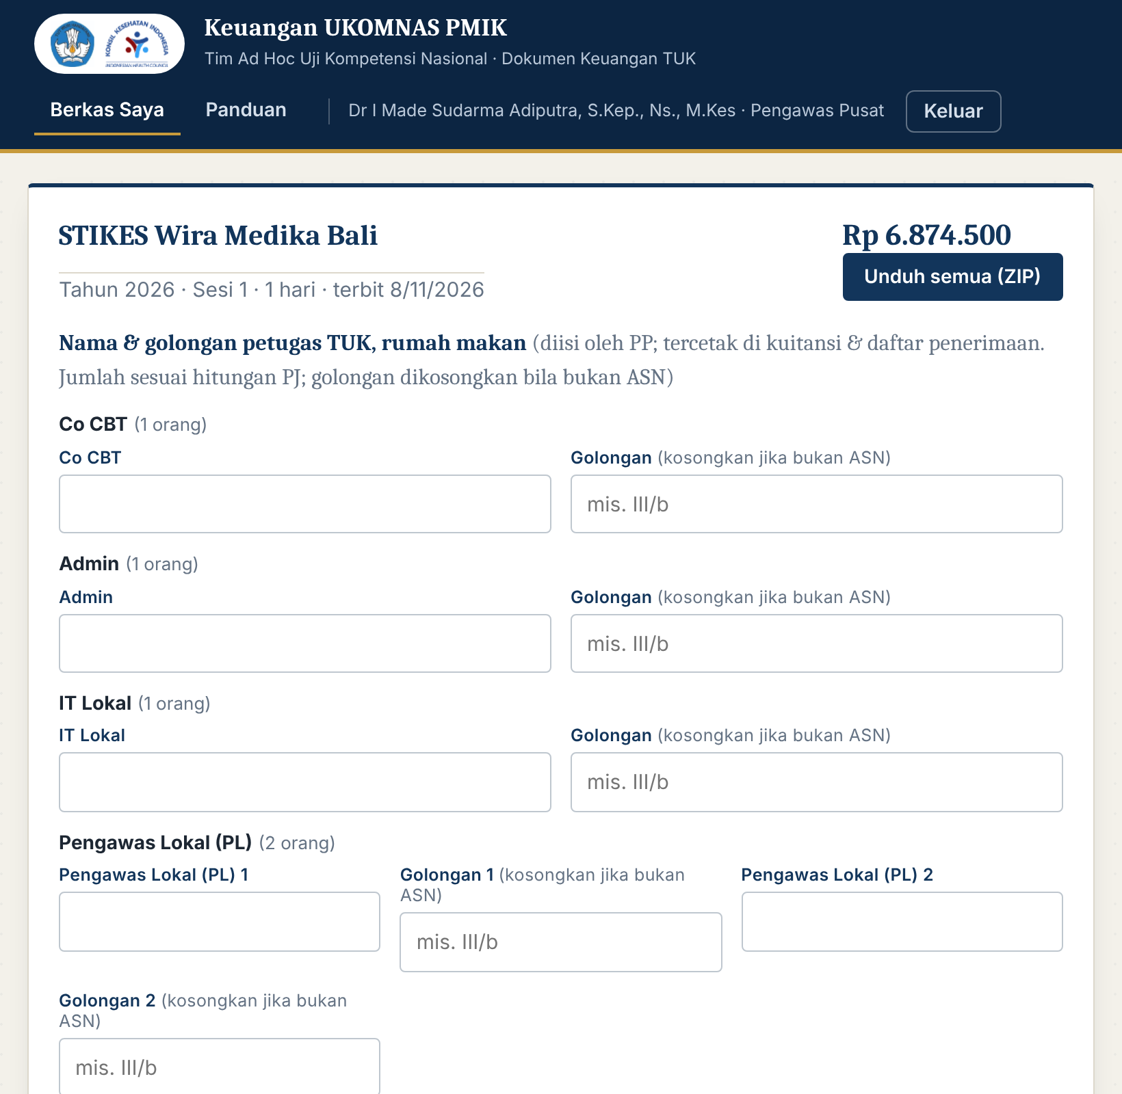
Berkas Saya
1
Laporan muncul setelah PJ menerbitkan.
2
Lihat total, tahun, sesi, hari.
3
Unduh per dokumen atau ZIP.
Notes:
Laporan tampil setelah PJ menerbitkannya. Bila kosong, hubungi PJ. Setiap TUK menampilkan ringkasan dan daftar dokumen per folder.

Slide 5
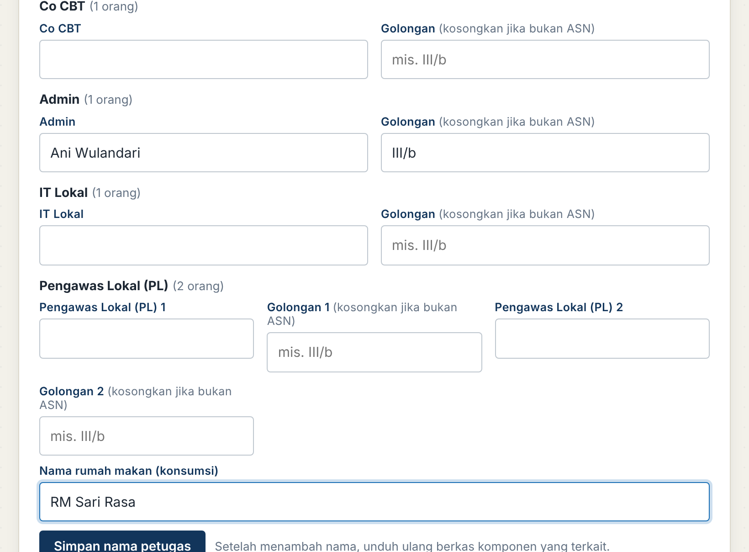
Isi nama dan golongan petugas
1
Isi nama Co CBT, Admin, IT Lokal, dan Pengawas Lokal.
2
Isi golongan; kosongkan bila bukan ASN.
3
Isi nama rumah makan, klik Simpan nama petugas.
4
Unduh ulang dokumen terkait.
Notes:
Jumlah kolom ditentukan PJ dan tidak bisa ditambah. Golongan dikosongkan bila bukan ASN. Setelah menyimpan, unduh ulang dokumen terkait agar nama tercetak.

Slide 6
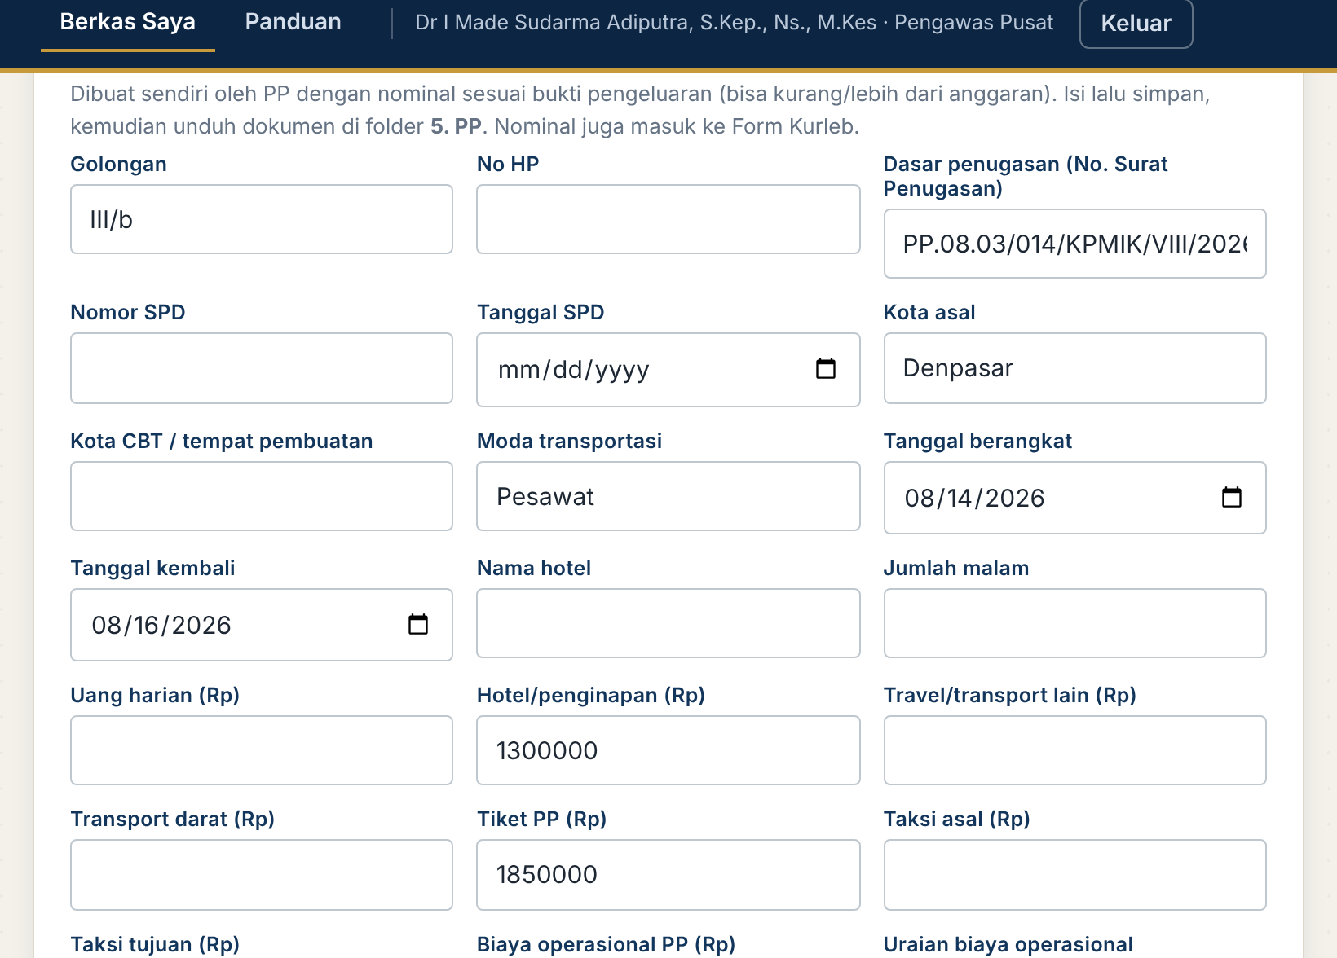
Dokumen mandiri Pengawas Pusat
1
Isi data perjalanan dan nominal sesuai bukti.
2
Klik Simpan dokumen mandiri PP.
3
Unduh 3 dokumen di folder 5. PP.
Notes:
PP membuat sendiri tiga dokumen dengan nominal sesuai bukti: Laporan Perjalanan Dinas, Kwitansi Perjalanan Dinas, Kwitansi Biaya Operasional. Nominal boleh kurang atau lebih dari anggaran.

Slide 7
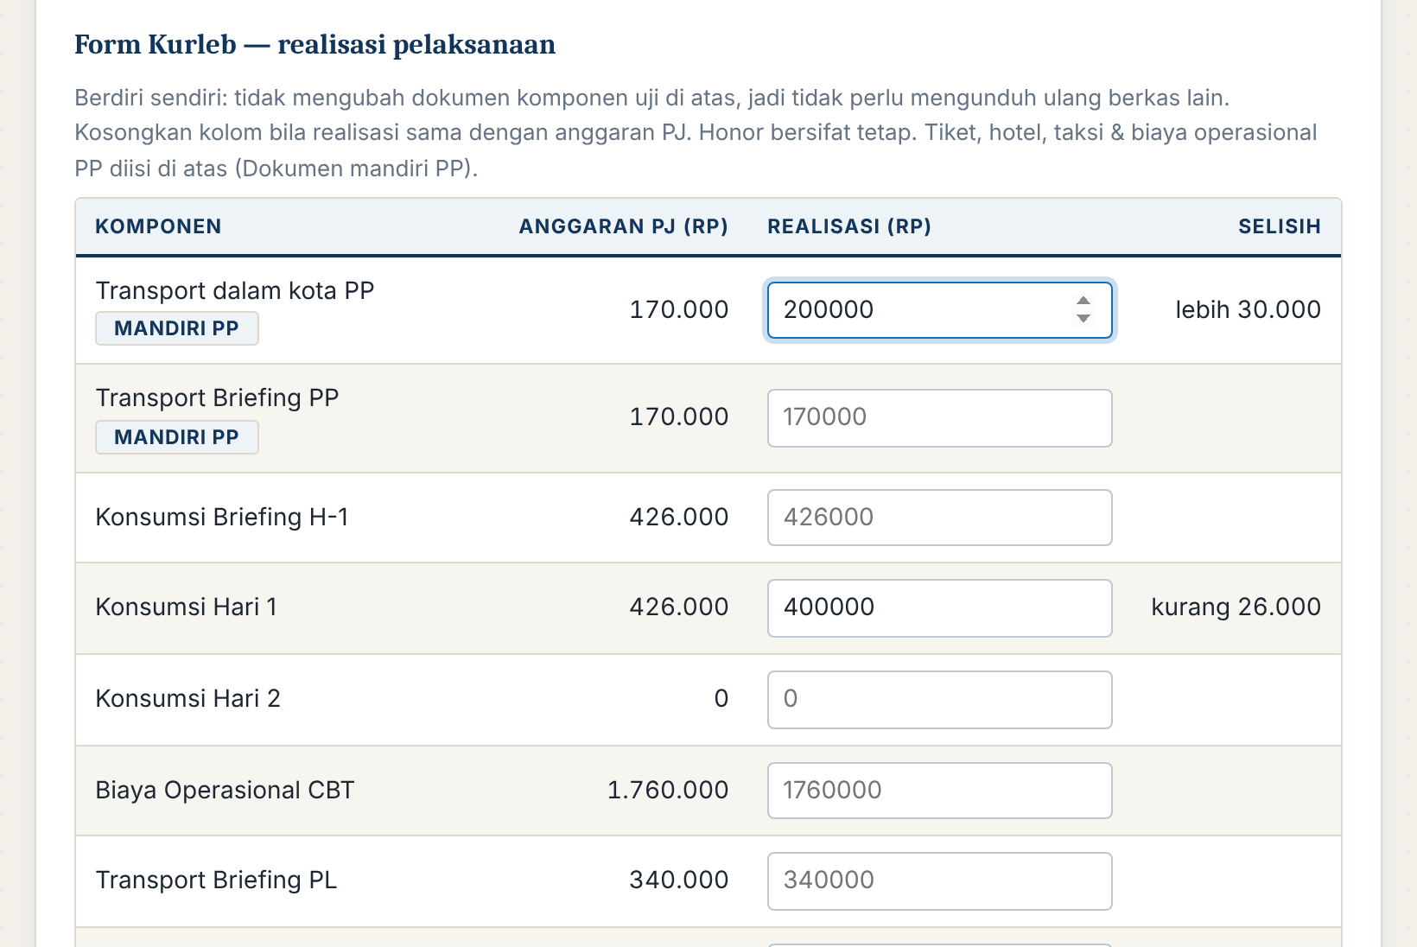
Form Kurleb (kurang/lebih)
1
Isi realisasi hanya pada komponen yang berbeda.
2
Kosong berarti sama dengan anggaran PJ.
3
Klik Simpan & unduh Form Kurleb.
Notes:
Kolom realisasi dikosongkan bila sama dengan anggaran. Selisih tampil langsung. Form berdiri sendiri; tidak perlu mengunduh ulang dokumen lain. Honor tetap.

Slide 8
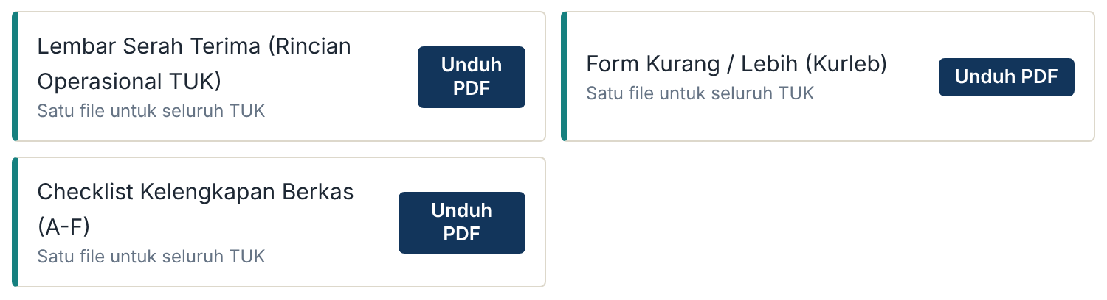
Unduh dokumen
1
Unduh per berkas atau semua (ZIP).
2
Honor, transport, briefing, pelaksanaan terpisah.
3
SPTJM berupa Word contoh (kop TUK).
Notes:
Berkas dikelompokkan per folder 1 sampai 6. Honor dan transport terpisah; briefing dan pelaksanaan terpisah. SPTJM berupa file Word contoh; TUK menempelkan kop surat sendiri.

Slide 9
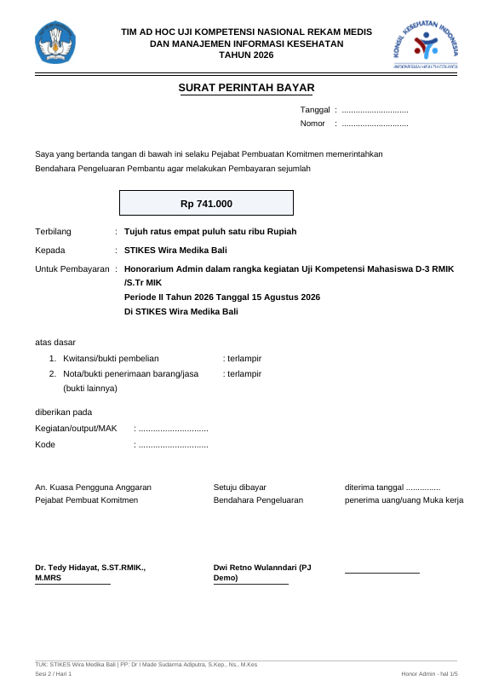
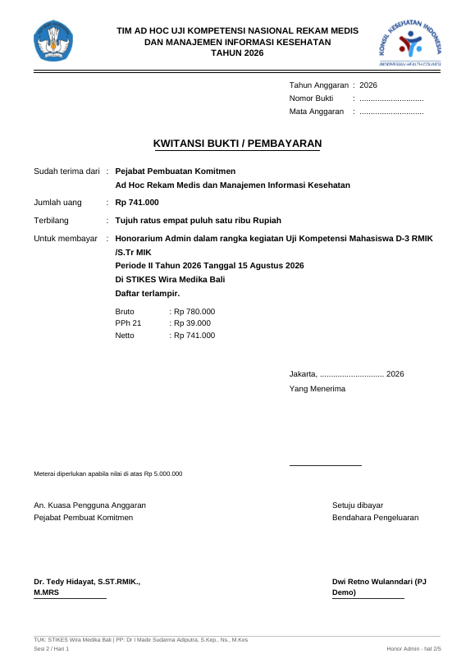
Contoh dokumen yang dihasilkan
Notes:
Semua dokumen berkop berlogo, A4, mengikuti template Master Template.

Slide 10


Mencetak dan menandatangani
Cetak A4, skala 100%
Isi tangan
Tanda tangan & meterai
Pilih "Actual size", bukan "Fit to page", agar ukuran sesuai.
Nomor surat, nomor bukti, tanggal, Mata Anggaran, MAK, dan Kode.
Tanda tangani bagian penerima. Meterai untuk nilai di atas Rp 5.000.000.
Notes:
Tiga hal: skala 100 persen di kertas A4; kolom yang sengaja kosong diisi tangan; meterai untuk nilai di atas lima juta rupiah.

Slide 11
Checklist kelengkapan berkas
Surat tugas PP (dari institusi)
Ada
atau
Tidak Ada
Invoice hotel / tiket dan boarding pass
Laporan perjalanan dinas
SPb dan kuitansi honor briefing dan pelaksanaan
Daftar hadir H-1 dan pelaksanaan
SPb, kuitansi, dan nota biaya operasional
Notes:
Checklist A sampai F memakai kolom Ada dan Tidak Ada. Contoh isi checklist PP.

Slide 12
Pertanyaan yang sering muncul
Berkas Saya kosong?
Angka anggaran salah?
PJ belum menerbitkan, atau akun belum terhubung ke PJ. Hubungi PJ Anda.
PP tidak dapat mengubah anggaran. Minta PJ memperbaiki, lalu unduh ulang.
Nama belum tercetak?
Lupa kata sandi?
Pastikan sudah menekan Simpan nama petugas, lalu unduh ulang dokumennya.
Gunakan tautan "Lupa kata sandi" di halaman masuk.
Notes:
Jawab pertanyaan umum. Bila tidak ada dokumen, hampir selalu karena PJ belum menerbitkan atau akun belum terhubung ke PJ.

Slide 13
Terima kasih
Tanya jawab
Panduan lengkap tersedia di menu Panduan pada aplikasi, dan dapat diunduh sebagai PDF.
Notes:
Buka sesi tanya jawab. Ingatkan bahwa menu Panduan memuat langkah lengkap dan dapat dibuka tanpa login.

